Slide 1
Подростковые депрессии и суицидальное поведение
Петрова Елена, семейный психолог
Школа личностного развития «Фрегат»
Открытое подростковое пространство «БОРТ».
г. Абакан Республика Хакасия

Slide 2
Структура лекции
Подростковая депрессия. Причины депрессивных состояний, симптомы.
Суицидальное поведение и депрессия. Взаимосвязь. Причины, особенности и формы суицидального поведения.
Красные флаги для родителей
Что вы можете сделать, что вы не можете сделать? (Как организовать помощь, и чем вы можете помочь)
Кейс или вопросы.

Slide 3

О депрессии
Депрессия – расстройство настроения.
Научным языком – психическое расстройство, разновидность аффективных расстройств. Депрессии поддаются лечению, однако в настоящее время именно депрессия — наиболее распространённое психическое расстройство.
Почему?
Болезнь или временное явление?

Slide 4
Психологические причины депрессии
одиночество
отвержение референтной группы
утрата ценности личности (я думал, что я ….а реальность..)
особенности мышления
синдром выученной беспомощности
перфекционизм (стремление быть порядочным, идеальным человеком, недосягаемость идеалов – как результат ощущение собственной плохости)
гиперответственность
плохой контакт со своими потребностями (когда в семье не разрешают проявлять свои потребности, мазохистский тренд – терпи)
смерть близких (непрожитое горе)!

Slide 5
Социальные причины депрессии
потеря значимых отношений
потеря статуса (переезд, перевод в другую школу, расстройства адаптации)
развод родителей, долгая разлука
хроническое социальное напряжение
хроническое терпение (безнадежность)
семья (передача от поколения в поколение депрессогенных ценностей и способов совладания с депрессией)
семейная бухгалтерия долгов (воспитание через чувство вины, ты все время что-то должен, даже за сам факт рождения; запрет на сепарацию)
депрессии родителей
проблемы с учебой, конфликты с учителями

Slide 6
Биологические причины депрессий
биоритмы (суточные и сезонные механизмы синхронизации различных биологических процессов);
наследственность (депрессии в анамнезе, расстройства биполярного спектра, склонность к перепадам настроения у родственников)
соматические причины (изменений в работе головного мозга врожденные или приобретенные) + организация биохимических процессов в головном мозге (работа нейромедиаторов, которые отвечают за настроение, способность чувствовать удовольствие, возбуждение, тревогу и т.д.)
гормональные изменения в период подросткового возраста (НЕ ВСЕГДА!)

Slide 7



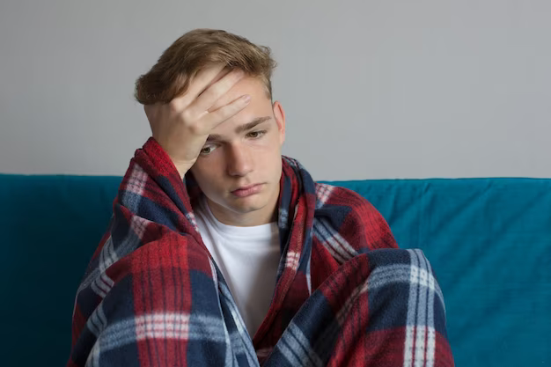
Как проявляется депрессия?
Волевая сфера и поведение
Чувства, состояния
Когнитивные проявления (мышление, память, внимание)
Соматические проявления

Slide 8
Суицидальное поведение и депрессия. Взаимосвязь.
Поведение, проявляющееся в виде фантазий, мыслей, представлений или действий, направленных на самоповреждение или самоуничтожение и, по крайней мере, в минимальной степени мотивируемых явным или скрытым намерением смерти.
КЛАССИФИКАЦИЯ СУИЦИДАЛЬНОГО ПОВЕДЕНИЯ:
Антивитальные переживания — размышления об отсутствии ценности жизни без четких представлений о своей смерти.
Пассивные суицидальные мысли — фантазии на тему своей смерти, но не лишения себя жизни.
Суицидальные замыслы — разработка плана суицида.
Суицидальные намерения — переход к выполнению плана.

Slide 9
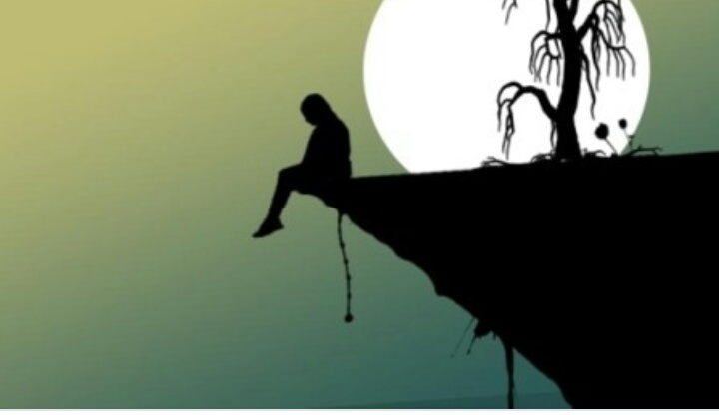
Суицидальное поведение – это про что?
«Крик о помощи», призыв
Протест, месть
Избегание непереносимой жизненной ситуации
Избегание страдания
Наказание себя
Жертвоприношение

Slide 10
Красные флаги
снижение концентрации внимания
грудные боли, головные боли, нарушение сна, снижение аппетита, слезы
безразличие (апатия)
потеря смысла
безразличие к собственному телу
замкнутость
повышенная утомляемость
если «депрессия вмешивается в вашу жизнь»
систематические разговоры о бессмысленности жизни или о своей ничтожности
суицидальные мысли (могут и не быть)
выраженность симптомов от 2х недель.

Slide 11
Что вы не можете сделать?
Вы не можете на все влиять, от вас не все зависит!
Что не зависит: врожденные особенности характера ребенка; социальная среда; поведение ваших родственников в прошлом и настоящем, ваших родителей в прошлом.
Депрессивные расстройства подростков случаются и в достаточно хороших семьях. Депрессия – не означает, что ваша семья плохая. Но хорошо бы разобраться в причинах. Мы не идеальные, но это не значит, что мы плохие родители.
Учителям: вы не можете переделать родителей, изменить семью подростка.

Slide 12

Что вы можете сделать (родителям)?
Посетить психиатра. Диагноз может поставить только врач. Исключить или подтвердить депрессию.
В случае подтверждения диагноза, следовать рекомендациям врача. Лечение от 6 месяцев как правило. Зависимости лечение не вызывает. Но заканчивать лечение нужно также с врачом, самостоятельно нельзя. Почему?
Организация психологического сопровождения.
Проинформировать школу (нюансы)
Адекватное поведение родителей

Slide 13
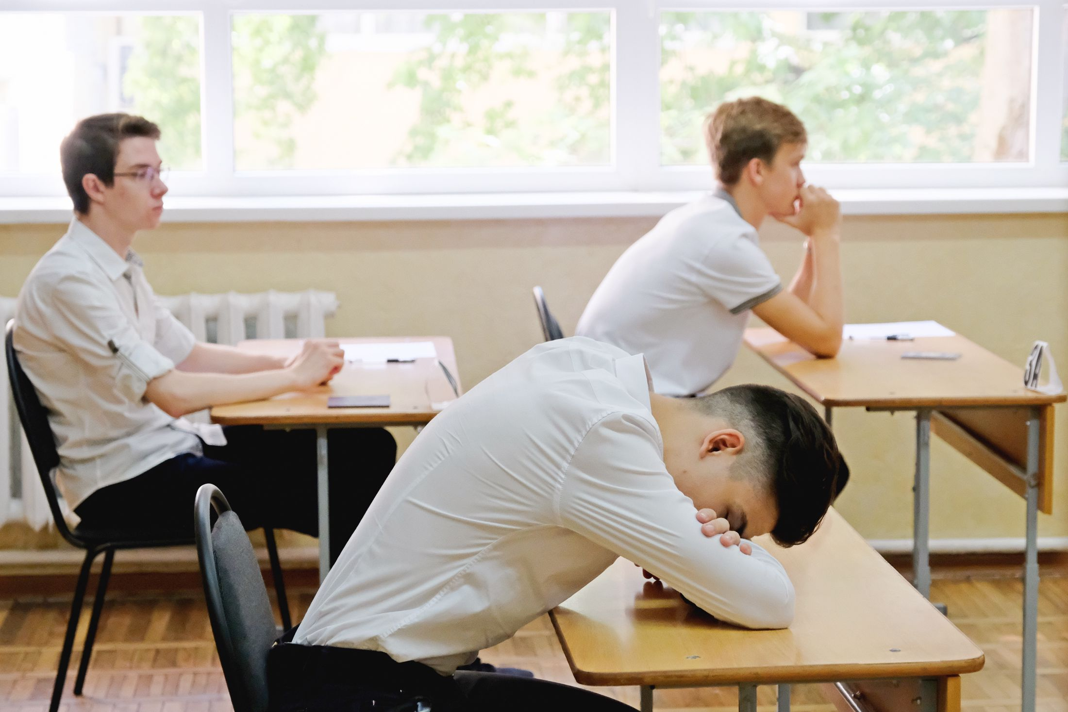
Что вы можете сделать (учителям)?
Сказать о своих предположениях психологу школы, можно просто поговорить с ребенком и прислушаться к своим ощущениям.
Сказать о своих предположениях родителям ученика. Но не давать рекомендаций.
Если вы узнали о диагнозе ученика, корректно относиться к нему, не выделять его в классе. Решать проблемы с учебой индивидуально, не при одноклассниках. Поддерживать. Доброжелательная строгость (если ребенок в состоянии учиться). Контакт с родителями.

Slide 14
Рекомендации семье, близким.
Системность организованной помощи
Вовлечение подростка в обычную жизнь семейной системы (нюансы)
Замечать положительную динамику (нюансы)
Безоценочность поведения родителей, учителей по отношению к подростку
Деликатность
Творчество
Прогулки на свежем воздухе, активность (нюансы)
Общение с животными
Сопереживание, сочувствие

Slide 15
НЕ рекомендуется!
Изоляция
Ожидание достижений (даже в лечении депрессии). Рекомендуется состояние «здесь и сейчас».
Гиподинамия (весь день на кровати, весь день у телевизора – регулярно)
«Соберись тряпка»
Не нужно стыдить
Жалость
Грандиозность психолога, психиатра
Сравнение
Быть слишком активными

Slide 16
Благодарю за внимание!

